Slide 1

关系数据理论
基本概念
函数依赖的公理系统
规范化
模式分解

Slide 2
基本概念
函数依赖
为什么要讨论函数依赖？
术语和符号
模式分解

Slide 3
函数依赖
Y=f(X)
函数
Y=sin(X)
Y=X+1
Y=X²+2X+1
省=f(城市)
姓名=f(学号)

Slide 4
函数依赖的直观定义：
如果有一个关系模式R(A₁,A₂,…,A_{n})，X和Y为{A₁,A₂,…,A_{n}}的子集，那么对于关系R中的任意一个X值，都只有一个Y值与之对应，则称X函数决定Y，或Y函数依赖于X，并用X→Y表示。

Slide 5
数据依赖对关系模式的影响
例：描述学校的数据库：
  学生的学号（Sno）、所在系（Sdept）
  系主任姓名（Mname）、课程名（Cname）
  成绩（Grade）
  单一的关系模式 ： Student <U、F>
  U ＝｛ Sno, Sdept, Mname, Cname, Grade ｝

Slide 6
数据依赖对关系模式的影响（续）
学校数据库的语义：
⒈ 一个系有若干学生， 一个学生只属于一个系；
⒉ 一个系只有一名主任；
⒊ 一个学生可以选修多门课程， 每门课程有若干学生选修；
⒋ 每个学生所学的每门课程都有一个成绩。

Slide 7
数据依赖对关系模式的影响（续）
属性组U上的一组函数依赖F：
F ＝｛ Sno → Sdept, Sdept → Mname,
(Sno, Cname) → Grade ｝
Sno
Cname
Grade
Sdept
Mname

Slide 8
为什么要讨论函数依赖？

Slide 9
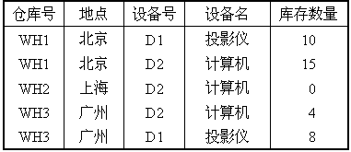

设有库存关系：
数据冗余问题
数据更新问题
数据插入问题
数据删除问题

Slide 10
为什么会出现以上种种操作异常现象呢？
因为这个关系模式没有设计好，在它的某些属性之间存在着“不良”的函数依赖。如何改造这个关系模式？克服以上种种问题，就是我们这一章要解决的根本问题，也是我们要讨论函数依赖的根本原因。

Slide 11
模式分解
解决各种操作异常现象的方法就是进行模式分解，即把一个关系模式分解成两个或多个关系模式，在分解的过程中消除那些“不良”的函数依赖，从而获得好的关系模式。

Slide 12
分解举例
刚才提到的库存关系模式，我们可以把其分解为：
仓库（仓库号，地点）
设备（设备号，设备名）
库存（仓库号，设备号，库存数量）

Slide 13
注意：
无损连接是指分解后的关系经过自然连接可以恢复成原来的关系。
模式分解不能破坏原来的语义；
模式分解必须遵守：
  无损连接分解；
  保持函数依赖分解。
保持函数依赖是指分解后的关系不能破坏原来的函数依赖（不能破坏原来的语义）。

Slide 14
函数依赖的严格形式化定义
定义：设有关系模式R(A₁,A₂,…,A_{n})，X和Y均为{A₁,A₂,…,A_{n}}的子集，r是R的任一具体关系，t₁、t₂是r中的任意两个元组；如果由t₁[X]=t₂[X]可以推导出t₁[Y]=t₂[Y]，则称X函数决定Y，或Y函数依赖于X，记为X→Y。

Slide 15
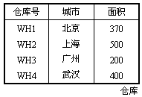
注意定义中：
t₁[X]=t₂[X] t₁[Y]=t₂[Y]
t₁
200
t₂

Slide 16
例：对仓库关系
仓库(仓库号,城市,面积)
有函数依赖：
  仓库号→城市（城市函数依赖于仓库号）
  仓库号→面积（面积函数依赖于仓库号）

Slide 17
术语和符号(1)
如果X→Y，但Y不包含于X，则称X→Y是非平凡的函数依赖。如不特别说明，我们总是讨论非平凡函数依赖。
如：(学号,课程号)→成绩
非平凡依赖
如：(学号,所在系)→所在系
平凡依赖

Slide 18
术语和符号(2)
如果Y不函数依赖于X，则记作X Y。
如学号不函数依赖于性别，
则记作性别 学号。

Slide 19
术语和符号(3)
如果X→Y，则X称作决定因素。
如学号→所在系，则学号称作决定因素

Slide 20
术语和符号(4)
用U表示关系模式R的属性全集，即U={A₁,A₂,…,A_{n}}，用F表示关系模式R上的函数依赖集，则关系模式R可表示为R(U,F)。
如U={仓库号,城市,面积}
F={仓库号→城市,仓库号→面积}
则R(U,F)表示仓库关系

Slide 21
术语和符号(5)
如果K是关系模式R(U,F)的任一候选关键字，X是任一属性或属性集，如果X∈K，则X称为主属性；否则称为非主属性。
如(仓库号,器件号)是库存关系的关键字，那么仓库号和器件号均是主属性，而数量为非主属性。

Slide 22
术语和符号(6)
如果X→Y，并且Y→X，则可记作X←→Y。

Slide 23


术语和符号(7)
如果X→Y，并且对于X的一个任意真子集X/ 都有X/ Y，则称Y完全函数依赖于X，并记作 ；如果X/ →Y成立，则称Y部分函数依赖于X，并记作 。
如：(学号,课程号)→成绩 完全函数依赖
而：(学号,所在系)→系主任 部分函数依赖

Slide 24
术语和符号(8)
如果X→Y（非平凡函数依赖，并且Y X）、Y→Z，则称Z传递函数依赖于X。
如学号→专业，专业→所在系，则所在系传递函数依赖于学号。

Slide 25
函数依赖的公理系统
Amstrong公理的内容及正确性
Amstrong公理的推论
逻辑蕴涵和闭包

Slide 26
Amstrong公理：
设有关系模式R(U,F)，X、Y、Z均为U的子集，推理规则如下：
  ①自反律：如果Y⊆X，则X→Y；
  ②增广律：如果X→Y，则XZ→YZ；
  ③传递律：如果X→Y、Y→Z，则X→Z 。

Slide 27
Amstrong公理的推论：
推论①-合并规则：如果X→Y、X→Z，则X→YZ；
推论②-分解规则：如果X→YZ，则X→Y、X→Z；
推论③-伪传递规则：如果X→Y、YW→Z，则XW→Z。

Slide 28
逻辑蕴涵和闭包
有时需要根据给定的一组函数依赖来判断另外一些函数依赖是否成立，这就是函数依赖逻辑蕴涵所要研究的内容。
比如有关系模式R(U,F)，U={A,B,C}，F={A→B,B → C}，问A → C是否也成立？

Slide 29
逻辑蕴涵
定义9.2：设有关系模式R(U,F)，X⊆U、Y ⊆ U，如果从F中的函数依赖能够推导出X→Y，则称F逻辑蕴涵X→Y，或称X→Y是F的逻辑蕴涵。

Slide 30
码
定义 设K为关系模式R<U,F>中的属性或属性组合。若K ^{ｆ} U，则K称为R的一个侯选码（Candidate Key）。若关系模式R有多个候选码，则选定其中的一个做为主码（Primary key）。
主属性与非主属性
ALL KEY

Slide 31
如何得到码
如U={仓库号,城市,面积}
F={仓库号→城市,仓库号→面积}
则R(U,F)表示仓库关系
U完全函数依赖与某一属性（组）。

Slide 32
规范化
规范化的目的就是要设计“好”的关系，使关系尽量减少操作异常甚至拒绝操作异常现象。

Slide 33
第一范式
每个关系模式都应满足最低要求：所有分量都必须是不可分的最小数据项，并把其称为第一范式（1NF）关系。

Slide 34
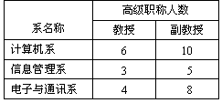

非规范化表格和规范化表格

Slide 35
第二范式
定义 如果R(U,F) ∈1NF，并且R中的每个非主属性都完全函数依赖于关键字，则R(U,F) ∈2NF。

Slide 36
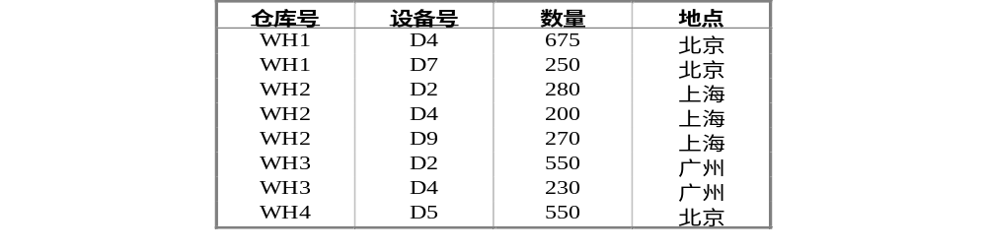
库存A关系实例：
数据冗余
插入异常
更新异常
删除异常

Slide 37
为了解决操作异常分解后的关系：
库存B(仓库号,设备号,数量)
仓库B(仓库号,地点)

Slide 38
第三范式
定义 如果R(U,F) ∈2NF，并且所有非主属性都不传递依赖于关键字，则R(U,F) ∈3NF。

Slide 39
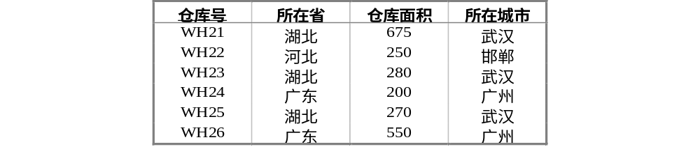
仓库A关系实例
数据冗余
插入异常
更新异常
删除异常

Slide 40
为了解决操作异常分解后的关系：
仓库B(仓库号,仓库面积,所在城市)
城市(省,城市)

Slide 41

BC范式

Slide 42
关系模式实例：
管理(仓库号，设备号，职工号)
它所包含的语义是：
  ①一个仓库可以有多个职工；
  ②一名职工仅在一个仓库工作；
  ③在每个仓库一种设备仅由一名职工保管（但每名职工可以保管多种设备）。
根据以上语义有函数依赖：
  职工号→仓库号
  (仓库号，设备号)→职工号

Slide 43
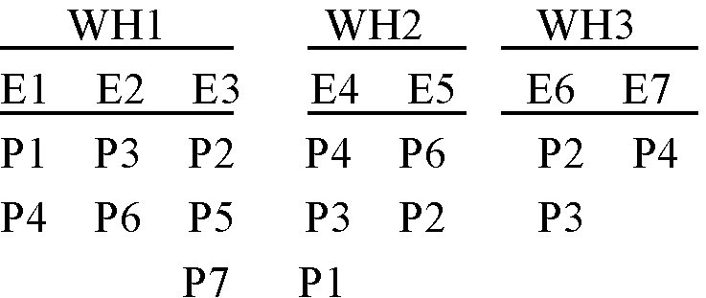
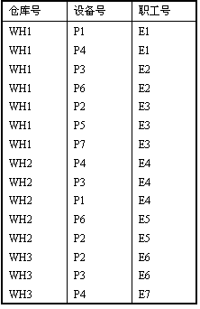
进一步理解前述语义：
操作异常?

Slide 44
为了解决操作异常现象如何进行分解？
任何分解都会破坏函数依赖：
  （仓库号，设备号）→职工号
结论：不将全部3NF分解成BCNF！

Slide 45
如何解决非BCNF带来的操作异常现象？
不可能靠模式分解来解决问题，只有靠应用程序或设计数据库时建立一些必要的约束来预防操作异常现象的发生。

Slide 46
多值依赖与第四范式
在关系模式上不仅存在函数依赖，还存在着其他的“依赖”影响着关系模式的质量，如多值依赖。

Slide 47
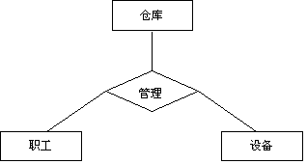
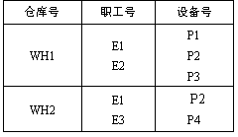
讨论：三个实体之间的联系
示意数据
每个仓库可以存放多种设备，每名职工管理一个仓库中的所有设备；
每名职工可以管理多个仓库的设备；
每种设备可以存放在多个仓库。

Slide 48
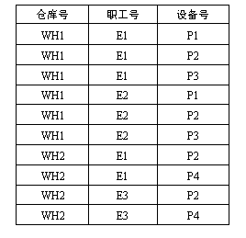
排列成关系
例如，职工E4新分配到WH1仓库工作，这时必须插入如下3个元组：
WH1 E4 P1
WH1 E4 P2
WH1 E4 P3
同样，如果P3不再存放在WH1仓库，这时则要删除多个元组：
WH1 E1 P3
WH1 E2 P3
WH1 E4 P3
关键字是(仓库号,职工号,设备号)，即All-Key
BCNF
是否还存在操作异常现象？为什么？

Slide 49
多值依赖的定义
定义 设有关系模式R(U)，X、Y、Z是U的子集，Z=U-X-Y，如果对于X的一个给定值，存在一组Y值与其对应，而Y的这组值又不以任何方式与Z的值相关，则说Y多值依赖于X，记为X→→Y。
若Z=Φ（即Z为空），则将多值依赖X→→Y称为平凡的多值依赖。

Slide 50
在下表所示的关系上：
给定一个仓库号值，有一组职工号与其对应，而这组职工号值与设备号值没有任何依赖关系，所以仓库号→→职工号；
同样仓库号→→设备号；
多值依赖具有对称的性质，即如果X→→Y，并且Z=U-X-Y，则X→→Z也成立。

Slide 51

函数依赖可以看作是多值依赖的特例。

Slide 52
第四范式
从定义可以看出，4NF限定了在关系模式的属性间不允许有非平凡、且非函数依赖的多值依赖。
这是因为，若X→→Y是非平凡的多值依赖，且X含有侯选关键字，则有X→Y，所以4NF所允许的非平凡的多值依赖实际上就是函数依赖。
4NF自然是BCNF
定义 设关系模式R(U,D)∈1NF，若对每个非平凡的多值依赖X→→Y，X都含有侯选关键字，则R(U,D)∈4NF。

Slide 53
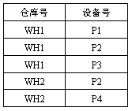
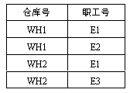
非4NF关系到4NF关系的转换仍然是通过分解，上表所示的关系显然不是4NF，可以分解为：
    职工(仓库号,职工号)
    存放(仓库号,设备号)
分解结果都是4NF关系。

Slide 54
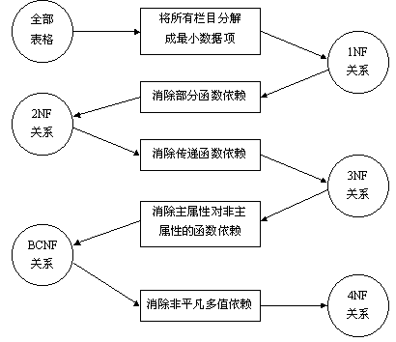
规范化小结

